Slide 1


Dimensiones Políticas de la Agroecología aplicando sistemas dinámicos basados en la comunidad (SDBC)

Slide 2
AGENDA
8:00 – Revisión de la agenda (y acuerdo)
8:10 – Sistemas dinámicos basados en la comunidad (SDBC): Experiencias en Ecuador, Bolivia y Perú (en orden de ejecución)
8:20 – Cognición humana y convenciones del SDBC (ej. de Caliata “Círculos de conexión”)
8:30 – (Script 1) 10 min, Revisión (oportunidad para añadir un recurso y una necesidad)
Participantes pasan al “Muro”
Posibilidad de añadir un recurso y/o una necesidad (¡no es obligación!)
8:40 – (Script 2) 10 min, Raking de Variables
8:50 – (Script 3) 25 min, Círculos de conexión (Muro
¡El Muro es un marco de referencia!
9:15 – Presentación de cada grupo “Círculos de conexión” (3 min c/u)
9:25 – Siguientes pasos (ej., artículos, Agroecology Brief Series, especial…)
9:30 – Fin y “aplauso de la gratitud”

Slide 3
Talleres en Ecuador, Bolivia y Perú: Sistemas dinámicos basados en la comunidad (CBSD)
Pensando en sistemas alimentarios sanos y justos: ¿Cómo están participando dentro de los proyectos y las comunidades con las que trabajan en políticas agroecológicas ¿Qué se hizo? ¿Qué funcionó (o no)? ¿Y por qué funcionó (o no funcionó)?
Explicación metodología
Miedos y esperanzas
Reflexión sobre necesidades y recursos
Políticas (existentes e idealistas)

Slide 4
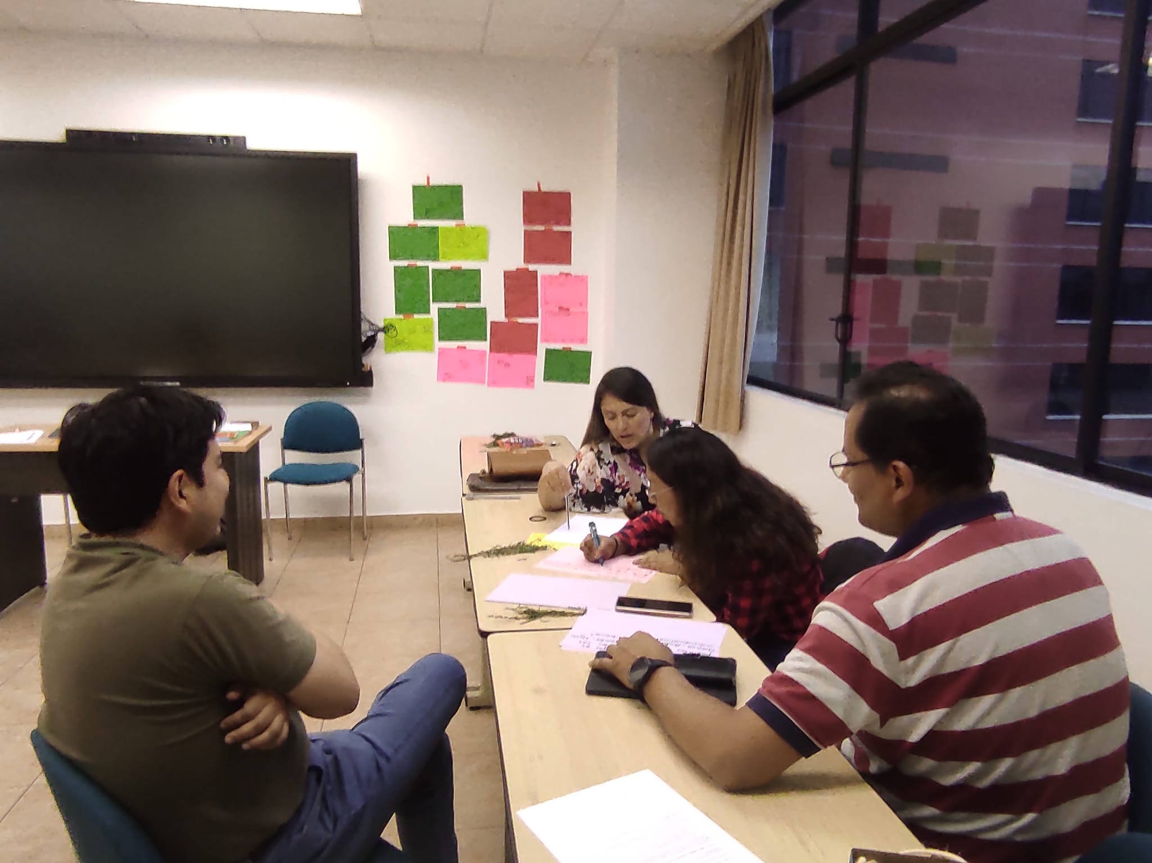
Ecuador

Slide 5
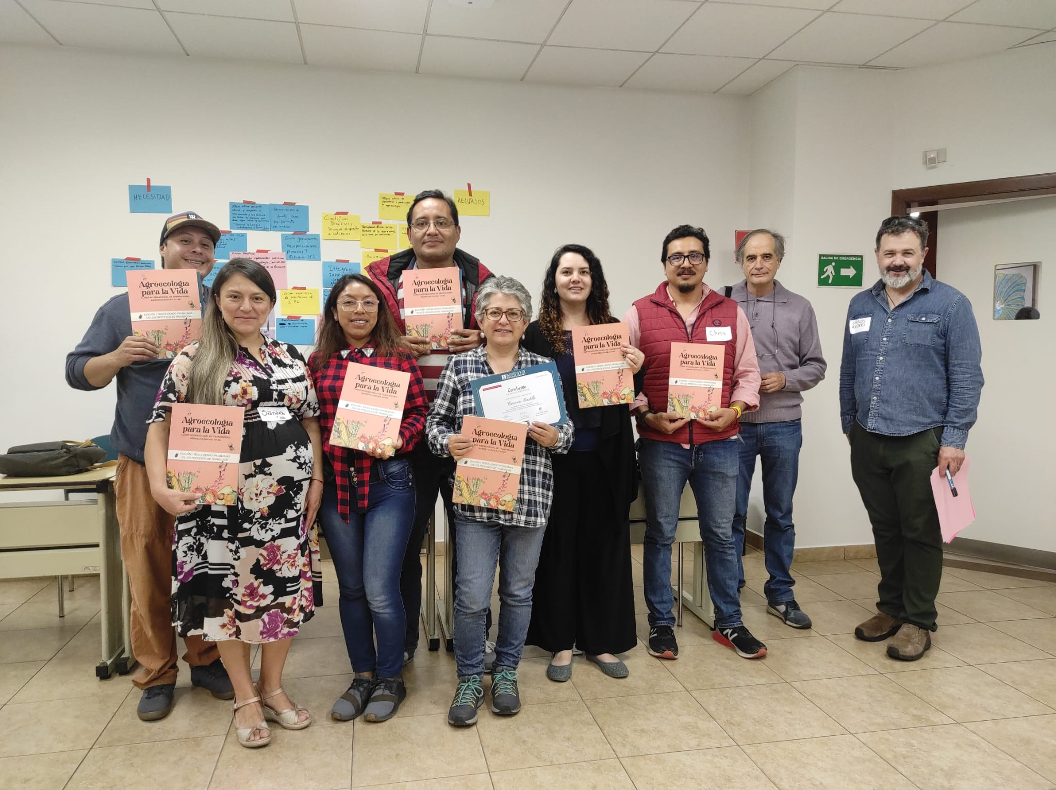
Ecuador

Slide 6
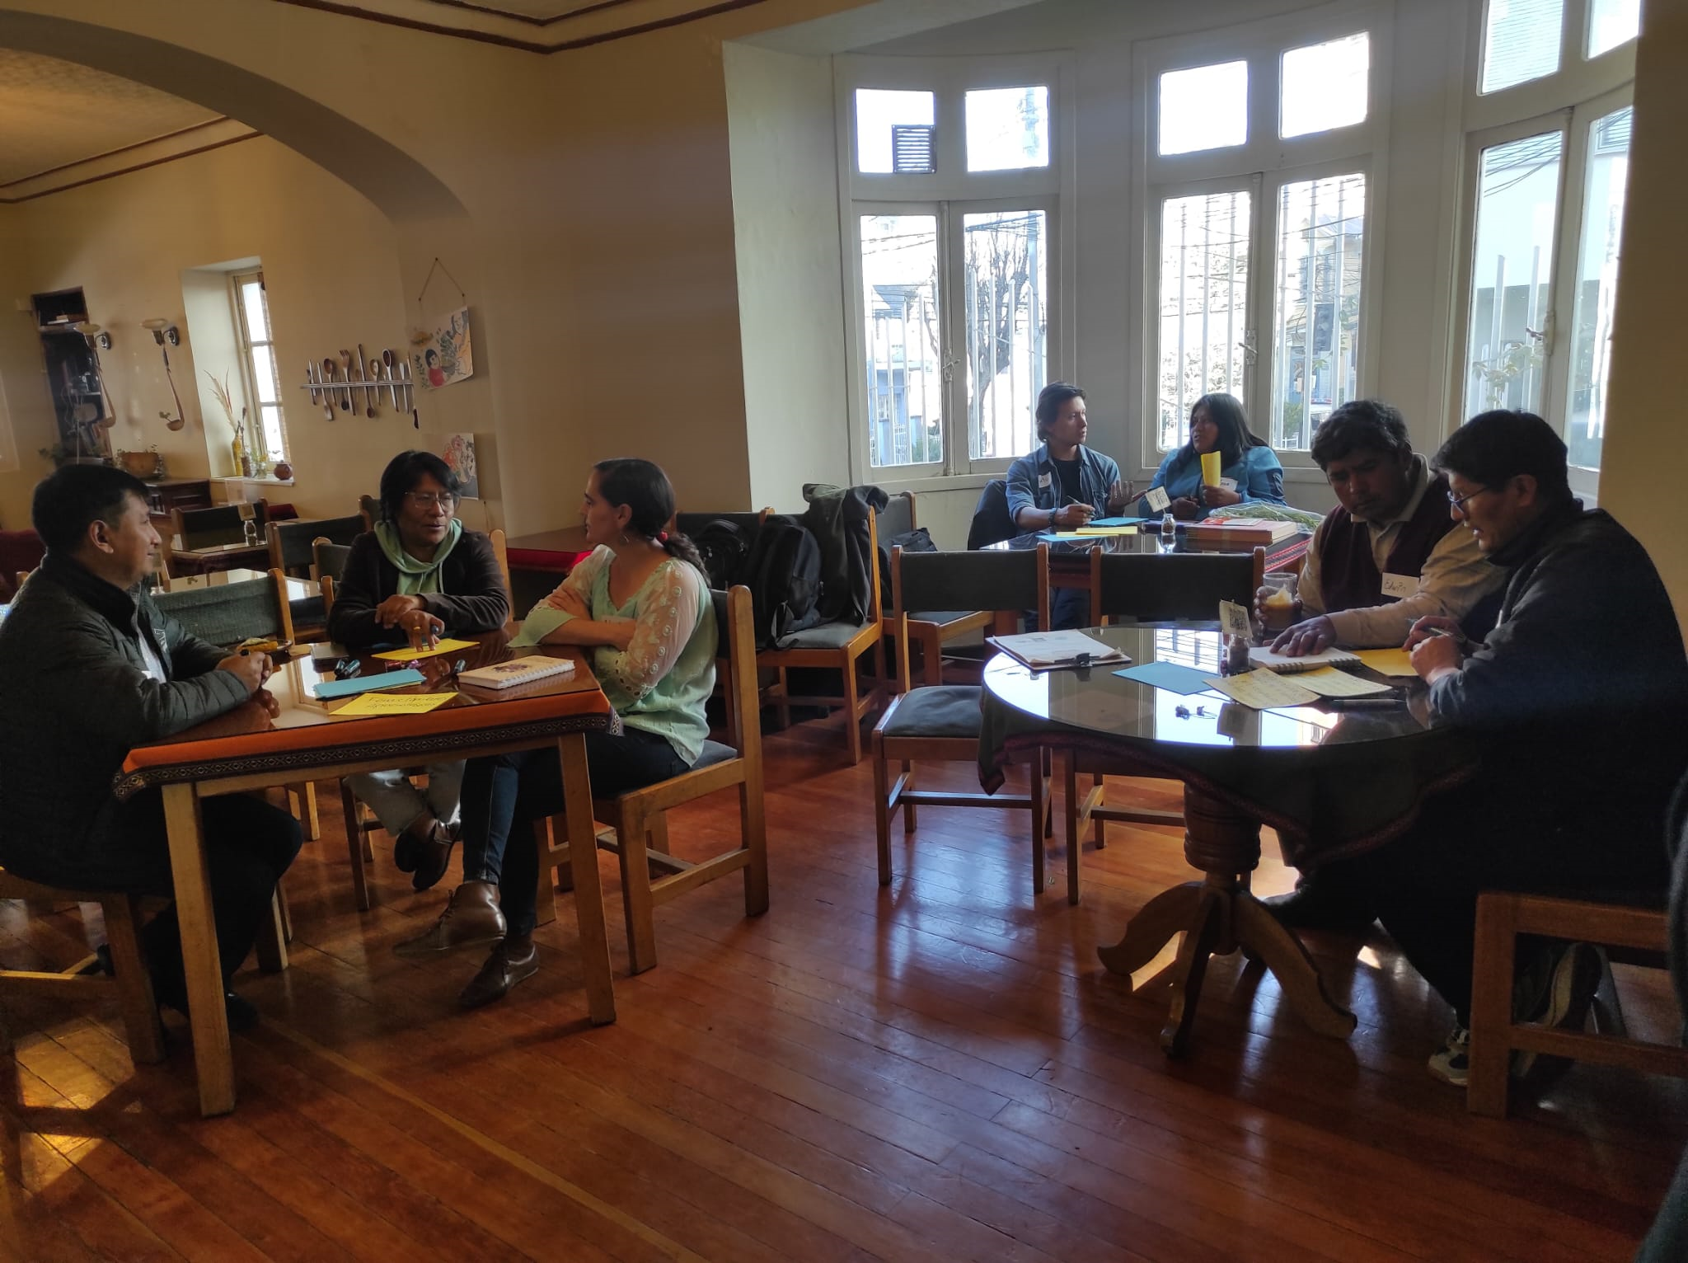
Bolivia

Slide 7
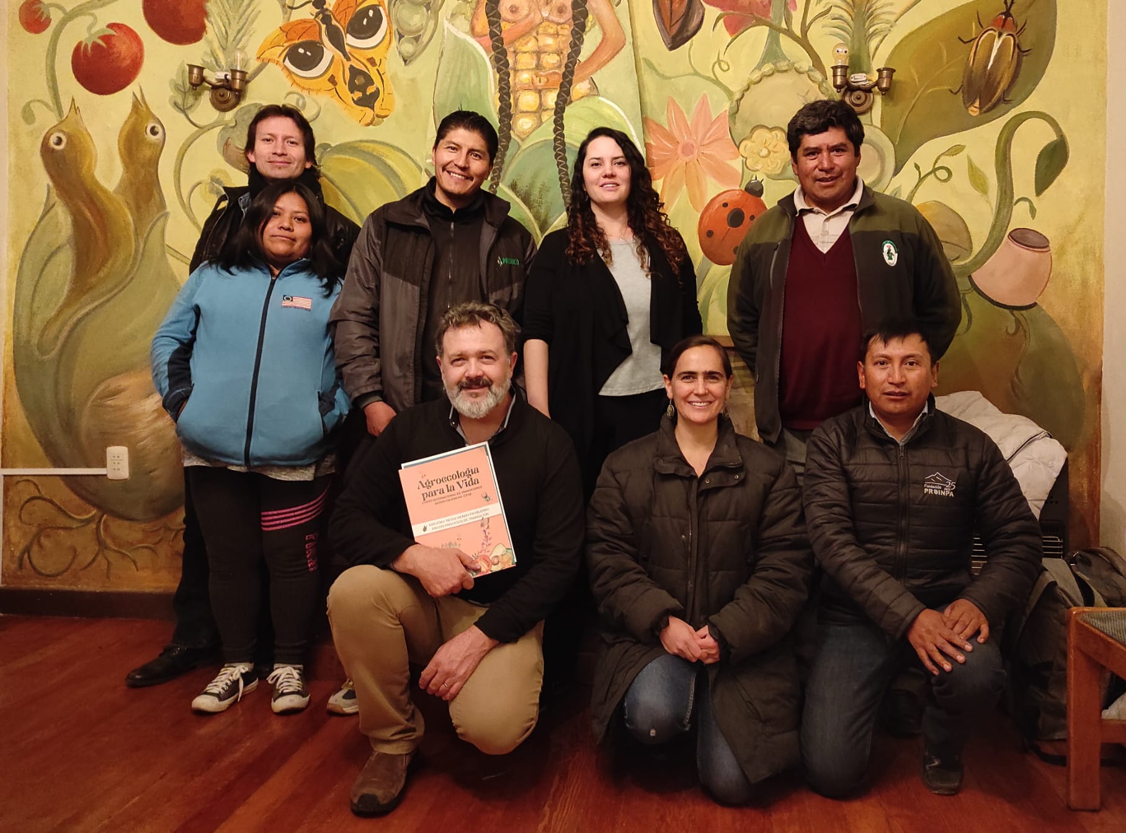
Bolivia

Slide 8
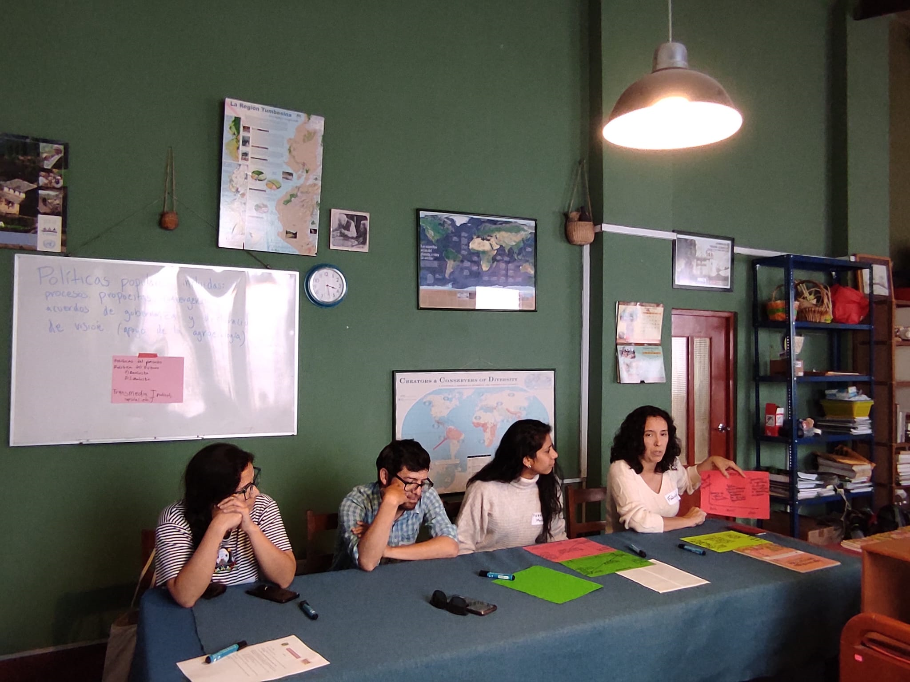
Perú

Slide 9
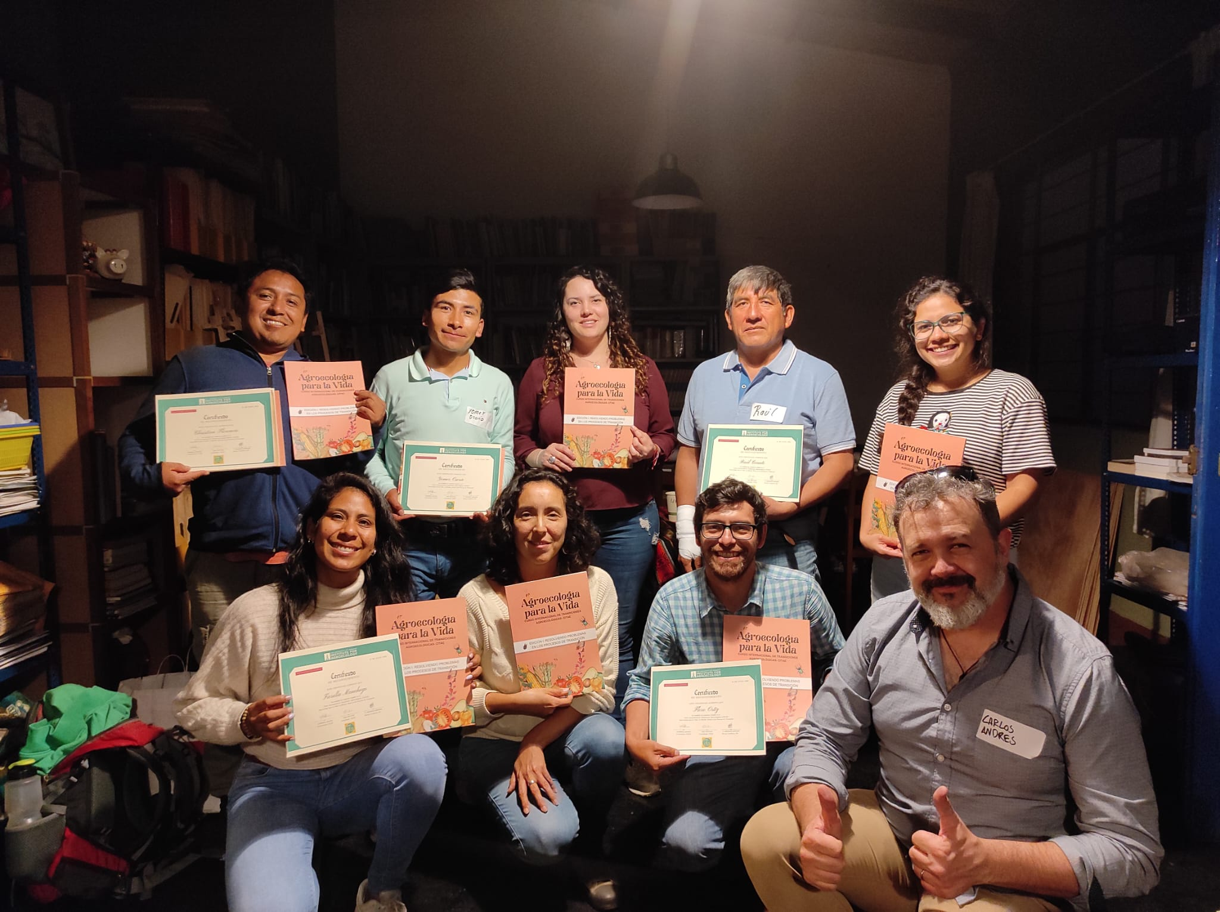
Perú

Slide 10
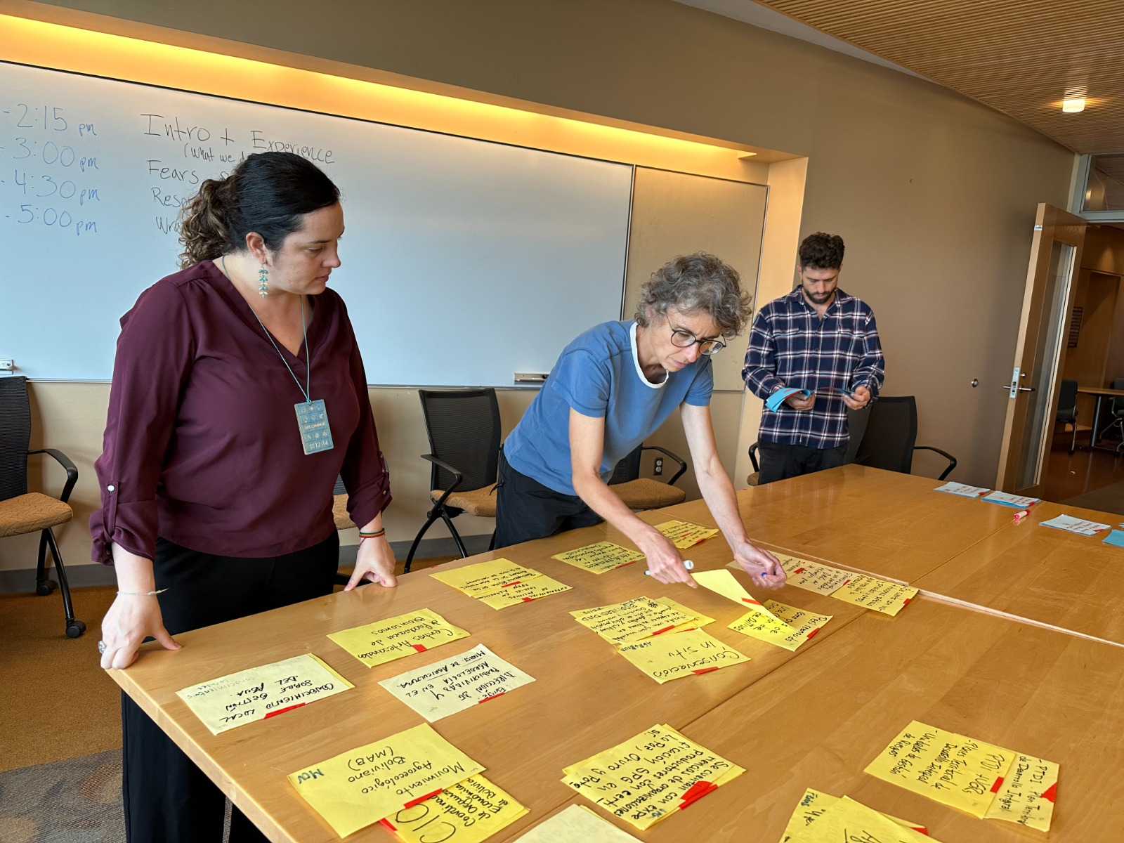
Vermont, USA

Slide 11
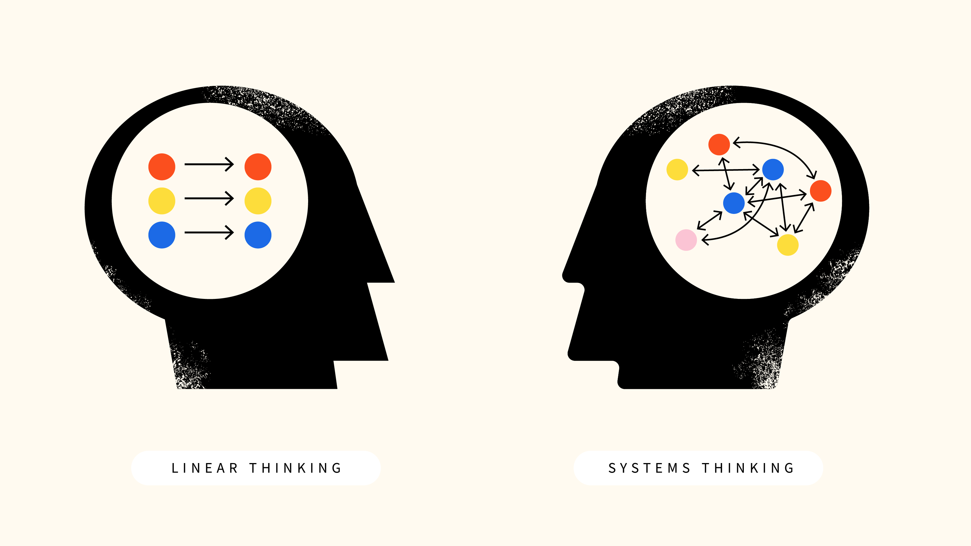

Slide 12
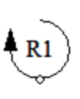
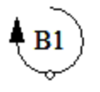
+
+
Huevos
Gallinas
Zorros
+
-

Slide 13
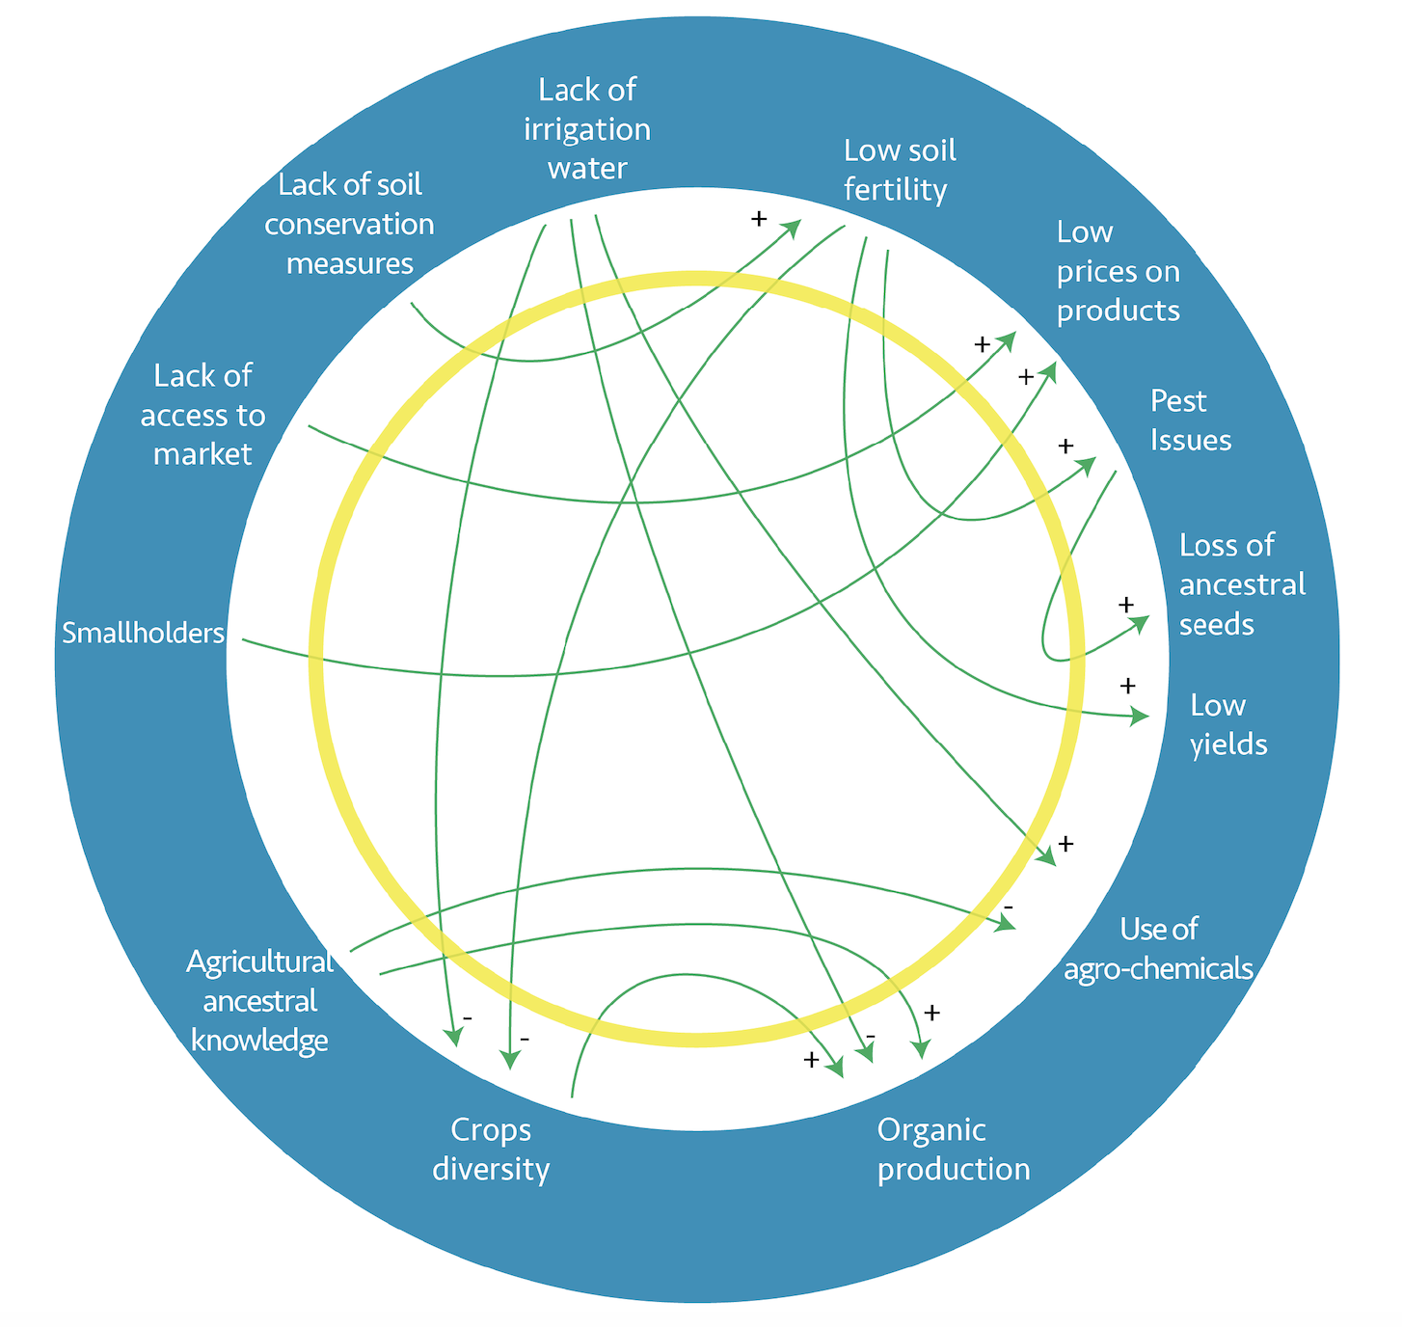
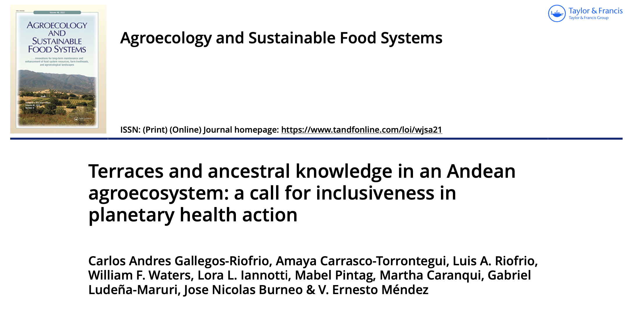

Slide 14
AGENDA
8:30 – (Script 1) 10 min, Revisión (oportunidad para añadir un recurso y una necesidad)
Participantes pasan al “Muro”
Posibilidad de añadir un recurso y/o una necesidad (¡no es obligación!)
8:40 – (Script 2) 10 min, Raking de Variables
8:50 – (Script 3) 25 min, Círculos de conexión (Muro
¡El Muro es un marco de referencia!
9:15 – Presentación de cada grupo “Círculos de conexión” (3 min c/u)
9:25 – Siguientes pasos (ej., artículos, Agroecology Brief Series, especial…)
9:30 – Fin y “aplauso de la gratitud”

